Slide 1
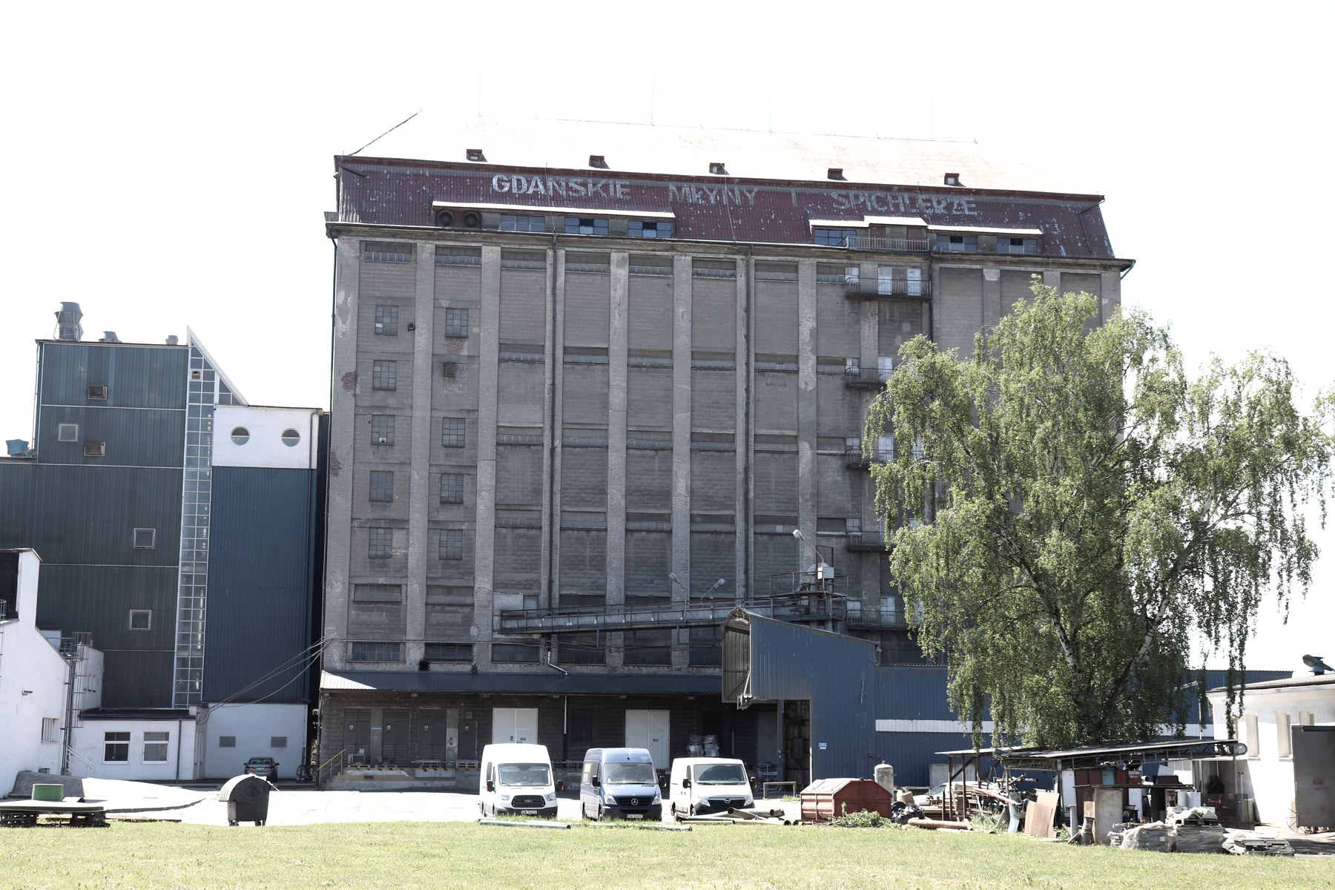
TRAINING
МОДУЛЬ 4
Порядок информирования
руководителя
и ответственных лиц
Живой канал сначала. Журнал — потом.
Угроза жизни не ждёт конца смены
Курс: рабочий по обслуживанию объектов
МОДУЛЬ 4 · ТЕМА 4.2
01 / 10

Slide 2
Содержание
//01
Кому и когда
//02
Что сказать
//03
Каким каналом
//04
Подтверждение
//05
Фиксация после
МОДУЛЬ 4 · ТЕМА 4.2
02 / 10

Slide 3
На участке должны быть имена и номера
Смена, непосредственный руководитель, диспетчер, дежурный, ОТ, ПБ, пожарные — кто именно, зависит от события. Контакты и вызов 112/01 знать заранее.
МОДУЛЬ 4 · ТЕМА 4.2
03 / 10

Slide 4
Сразу, не к концу смены
01
Угроза жизни, пожар, дым, признаки взрыва.
02
Отказ защит, опасная неисправность, повреждение конструкции.
03
Риск затягивания продуктом.
04
Всё, что бьёт по людям или объекту.
05
Нет ответа — аварийный план и экстренные службы.
МОДУЛЬ 4 · ТЕМА 4.2
04 / 10

Slide 5
Содержание сообщения
01
02
03
04
Кто
Где и какой агрегат
Что видно
Когда началось
05
06
07
08
Дым, огонь, пыль, люди
Машина идёт или нет
Что уже сделали
Нужна ли помощь
МОДУЛЬ 4 · ТЕМА 4.2
05 / 10

Slide 6
Канал
01
02
Живой
Не сначала
Телефон, рация, диспетчер, лично.
Журнал и чат при угрозе жизни задерживают.
03
04
Факты
Потом
Догадку не выдавать за причину.
Фиксация — когда сообщение уже принято.
МОДУЛЬ 4 · ТЕМА 4.2
06 / 10

Slide 7
После вызова
01
Убедиться, что сообщение принято, если это безопасно.
02
Делать, что сказал ответственный, и идти по аварийному плану.
03
Не возвращаться в зону «уточнить».
04
Не запускать без разрешения.
05
Потом: время, место, симптомы, кому сказано, что сделали. Без сокрытия.
МОДУЛЬ 4 · ТЕМА 4.2
07 / 10

Slide 8
Правила сообщения
01
02
03
Знать
Сразу
Состав
Кому на своём участке.
При угрозе жизни.
Место, признак, люди, меры.
04
05
06
Не журнал
Не назад
Честно
Экстренный вызов живой.
В зону за подробностями.
Запись без подчисток.
МОДУЛЬ 4 · ТЕМА 4.2
08 / 10

Slide 9
Дальше — дым, огонь, перегрев,
отказ защит.
Тема 4.3
МОДУЛЬ 4 · ТЕМА 4.2
09 / 09

Slide 10
Сообщение принято —
тогда уже запись.
МОДУЛЬ 4 · ТЕМА 4.2
10 / 10

